Slide 1

















Somos el Centro de Entrenamiento Autorizado por marcas representativas en Gobierno TI y empresa, con el portafolio más amplio en Latinoamérica:
Todas las marcas, nombres comerciales, marcas de servicios y logotipos a los que se hace referencia en el presente documento pertenecen a sus respectivas empresas. ITIL® es una marca registrada de AXELOS Limited. El Swirl logo™ es una marca de AXELOS Limited. PMP, PMI, PMI-RMP, PMI-ACP, PMI-SP, PgMP, CAPM, REP Logo son marcas registradas del Project Management Institute.

Slide 2
Desarrollo de aplicaciones utilizando SDK - iOS
Diplomado Desarrollo de software para móviles

Slide 3
Contenido
Protocolos y delegados
Selectores
Rotación de pantalla
AutoLayout
ScrollView
StoryBoard y Segues (Control de escenas)
Animaciones
Ejercicio
Mapas
Cámara
Audio y video
Consumir web service
Ejercicio

Slide 4
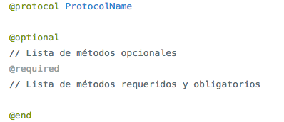
Protocolos y delegados
Protocolos
Los protocolos en iOS son métodos que actúan sobre un objeto y pueden ser implementados por cualquier clase. Básicamente tienen la declaración de una serie de métodos que ejecuta otra clase y se espera que le agreguemos funcionalidad según lo necesite. Apple nos provee una serie de situaciones por las que probablemente deberíamos utilizar un protocolo:
Declarar los métodos que se espera que otros implementen.
Declarar la interfaz a un objeto, ocultando su clase.
Capturar similitudes entre las clases que no están jerárquicamente relacionadas.

Slide 5

Protocolos y delegados
Delegados
Los delegados (delegate) son un patrón en donde un objeto actúa en nombre de un coordinador asociado a otro objeto. Un delegate básicamente delega el control de la interfaz de usuario para un evento, o al menos se le pregunta para interpretar el evento de una manera específica en la aplicación, es decir mantiene una especie de vínculo con el objeto que le permite recibir los mensajes que el objeto genérico genera.

Slide 6

Selectores
Un selector es el nombre utilizado para seleccionar un método para ejecutar por un objeto o el identificador único que sustituye al nombre cuando se compila el código fuente. Un selector por sí mismo no hace nada. Simplemente identifica un método. Lo único que hace es que el nombre del método selector sea diferente de una cadena simple es que el compilador se asegura de que los selectores sean únicos. Lo que hace que un selector sea útil es que (junto con el tiempo de ejecución) actúa como un puntero de función dinámica que, para un nombre dado, apunta automáticamente a la implementación de un método apropiado para cualquier clase con la que se use.

Slide 7
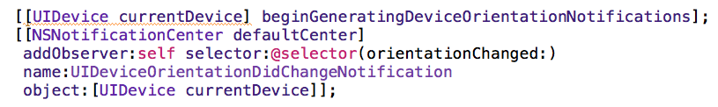
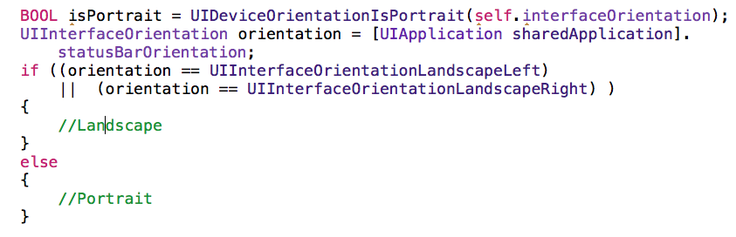
Rotación de pantalla
Se tienen dos formas de hacer rotación de pantalla:
UIDeviceOrientation: Es la orientacion actual del dispositivo en si.
UIInterfaceOrientation: Es la orientacion actual de la interfaz de destino, es decir, la orientacion con la que se esta mostrando una vista.

Slide 8
AutoLayout
Es una forma que permite a los desarrolladores crear la interfaz de usuario mediante la definición de las relaciones entre los elementos.
Proporciona un sistema flexible y potente que describe cómo vistas y controles de interfaz de usuario que se relacionan entre sí. Mediante el uso de Auto Layout, se puede obtener un control sobre el diseño, con una amplia gama de personalización y rendimiento de la interfaz

Slide 9
ScrollView
UIScrollView es uno de los controles más versátiles y útiles en iOS. Es la base para la UITableView y es una gran manera de presentar el contenido grande que una sola pantalla.

Slide 10
Segues (Control de escenas)
Los StoryBoard son una carácterística que introdujo por primera vez iOS 5 para guardar una gran cantidad de interfaces de usuario de sus aplicaciones.
Las otra forma de interfaces son los archivos .xib

Slide 11
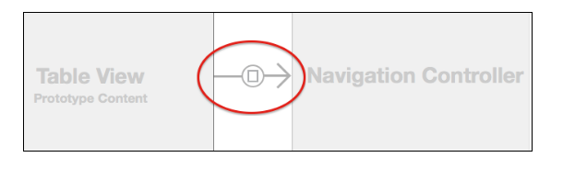
Segues (Control de escenas)
Son la conexión y/o transicion de una vista y otra en un StoryBoard.

Slide 12

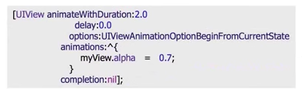
Animaciones
UIView Animation
Se realiza con el método animationWithDuration: que ayuda a cambiar las propiedades de las vistas.
Las propiedades importantes para animar en un UIView son:
Frame: Principalmente cambia las dimensiones
Transform: Usada para la translación, rotación y escalamiento.
Alpha: Usada para cambiar la opacidad de la vista.

Slide 13
Animaciones
Core Animation
Es una infraestructura para la composición y manipulación de contenido de la aplicación en el hardware. En esta infraestructura son objetos layer, que se usan para administrar y manipular su contenido. Un layer captura su contenido en un mapa de bits que puede ser manipulado fácilmente por el hardware de gráficos.
ViewController Transitions
Proporcionan información visual sobre los cambios en la interfaz de su aplicación. UIKit proporciona un conjunto de estilos estándar de transición para utilizar en la presentación de los controladores de vista, y se puede complementar las transiciones estándar con transiciones personalizadas de su propia.

Slide 14
Mapas
Un objeto MKMapView proporciona una interfaz mapa embebida, similar a la proporcionada por la aplicación de mapas del dispositivo. Se utiliza para visualizar la información del mapa y para manipular el contenido del mapa desde la aplicación. Se puede centrar el mapa en una determinada coordenada, especificar el tamaño del área que desea visualizar y agregar notas en el mapa con información personalizada.

Slide 15
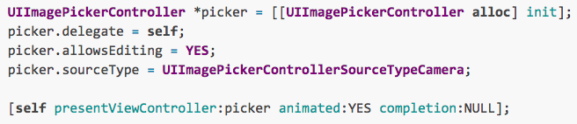
Camara
La clase UIImagePickerController gestiona las interfaces personalizables, suministradas por el sistema para la toma de fotografías y películas en dispositivos soportados y para la elección de las imágenes y vídeos grabados para usarlos en la aplicación. Un PickerController gestiona las interacciones del usuario y obtiene el resultado de esas interacciones a un objeto delegado.
https://www.appcoda.com/ios-programming-camera-iphone-app/

Slide 16
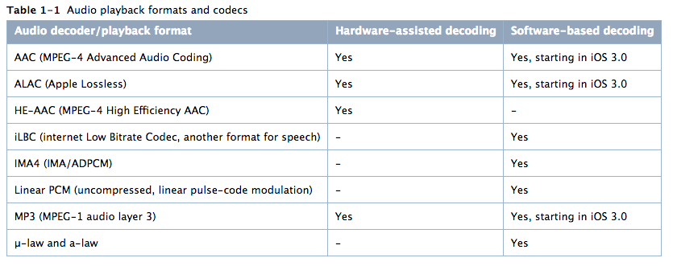
Audio y video
Formatos y codecs soportados de reproducción

Slide 17
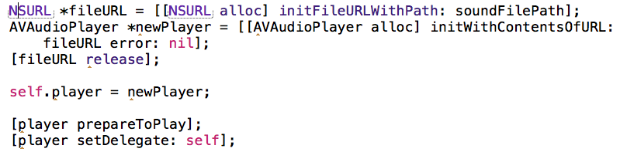
Audio y video
AVAudioPlayer
La clase AVAudioPlayer proporciona una interfaz simple de Objective-C para la reproducción de sonidos. Si su aplicación no requiere estéreo o una sincronización precisa, y si usted no está reproduciendo audio capturado de una conexión de red, Apple recomienda que utilice esta clase para la reproducción.

Slide 18
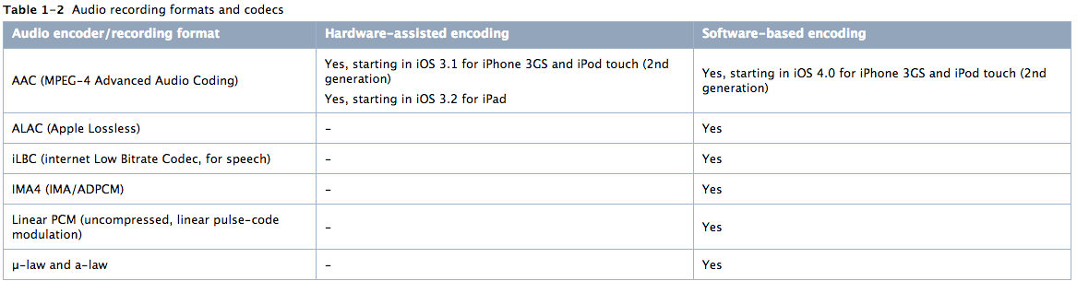
Audio y video
Formatos y codecs soportados de grabación

Slide 19
Audio y video
AVAudioRecorder
Esta clase proporciona una interfaz altamente optimizada que hace que sea fácil de proporcionar sofisticadas funciones como pausar / reanudar la grabación y manejo de interrupciones de audio. Al mismo tiempo, se mantiene el control completo sobre el formato de grabación.
Para prepararse para la grabación con una grabadora de audio:
Especificar un URL del archivo de sonido.
Configurar la sesión de audio.
Configurar el estado inicial del grabador de audio.

Slide 20
AVPlayer
Un AVPlayer es un objeto controlador utilizado para administrar la reproducción y la temporización de un elemento multimedia. Proporciona la interfaz para controlar el comportamiento de video, como su capacidad para reproducir, pausar, cambiar la velocidad de reproducción y buscar varios puntos en el tiempo dentro de la línea de tiempo del video. Puede utilizar un AVPlayer para reproducir medios basados en archivos locales y remotos, como películas QuickTime y archivos de audio MP3, así como medios audiovisuales que se sirven mediante HTTP Live Streaming.

Slide 21
AVPlayerViewController
El uso de AVPlayerViewController facilita la adición de capacidades de reproducción de medios a la aplicación que coincide con el estilo y las características de los reproductores nativos del sistema. Puesto que AVPlayerViewController es una clase de framework del sistema, sus aplicaciones de reproducción adoptan automáticamente la nueva estética y las características de futuras actualizaciones del sistema operativo sin ningún trabajo adicional de parte de usted.

Slide 22
AFNetworking
AFNetworking es una poderosa biblioteca de redes para iOS y Mac OS X. Está construida sobre el “Foundation URL Loading System”, ampliando las poderosas abstracciones de redes de alto nivel incorporadas en iOS. Tiene una arquitectura modular con API bien diseñadas y con muchas funciones que se pueden usar.
https://www.raywenderlich.com/59255/afnetworking-2-0-tutorial

Slide 23
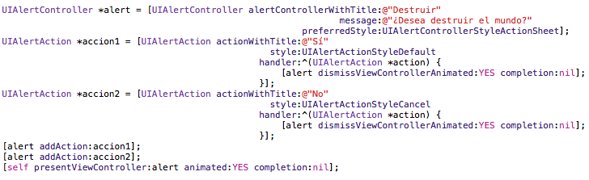
Controladores de alertas (UIAlertController)
La clase UIAlertController es la responsable de mostrar ventanas modales para enviar mensajes o buscar una interacción con el usuario en cuanto si acepta o no informaciones.

